Slide 1



אשכול ג'-
פיננסי כלכלי

Slide 2
יחידה שנייה - שימוש במודל ליניארי (קווי) לייצוג תופעות

Slide 3

משימת פתיחה
עמוד 69

Slide 4
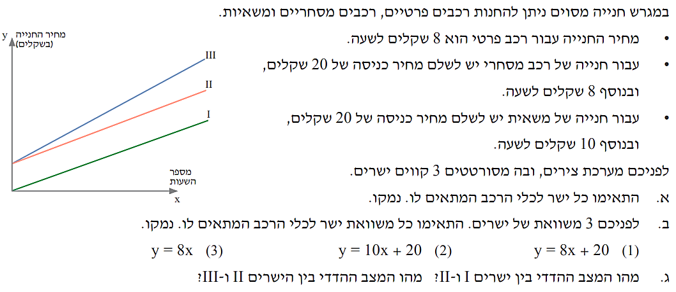
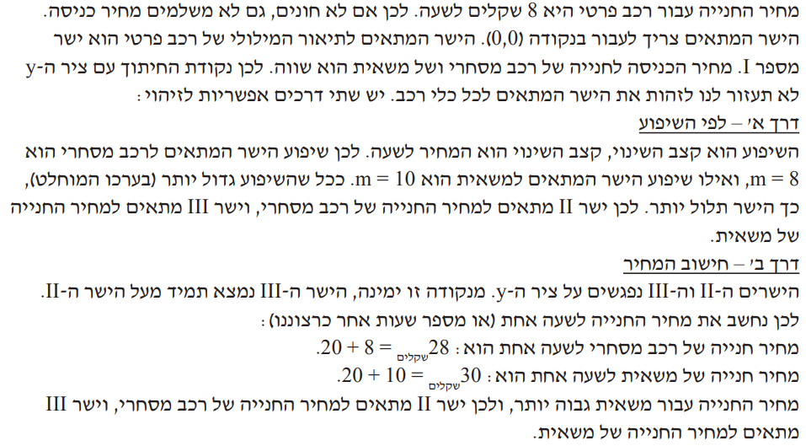

Slide 5

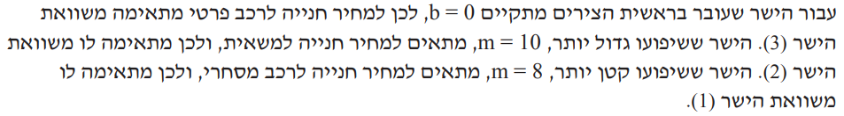

Slide 6
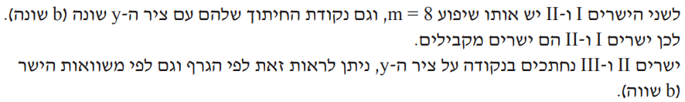

Slide 7
יחידה שנייה - שימוש במודל ליניארי (קווי) לייצוג תופעות
הקו הישר בייצוגים שונים והקשר בין הייצוגים
א. ישר אחד במערכת צירים

Slide 8
דוגמאות פתורות
עמודים 70-72

Slide 9
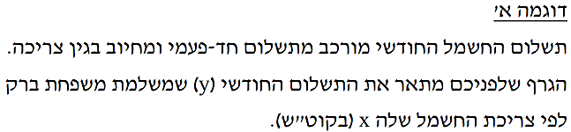
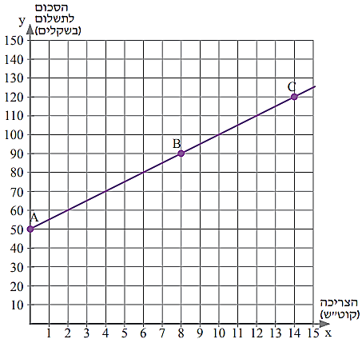
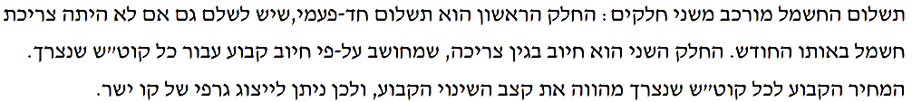

Slide 10
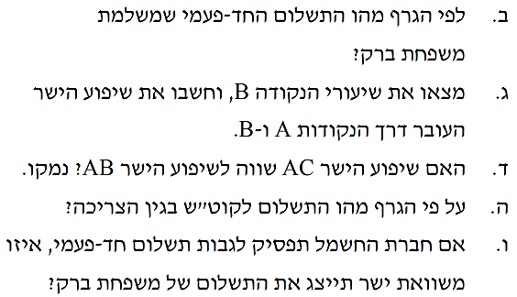
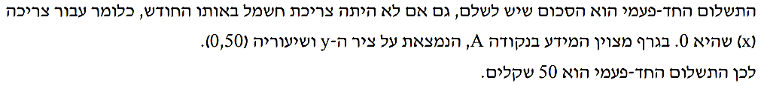

Slide 11
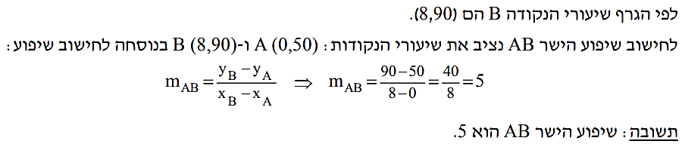

Slide 12
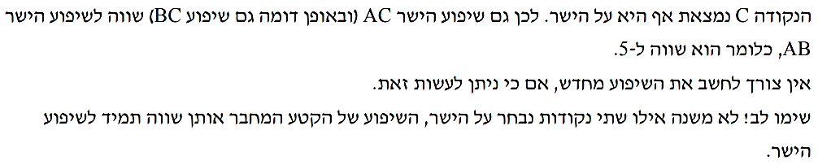

Slide 14
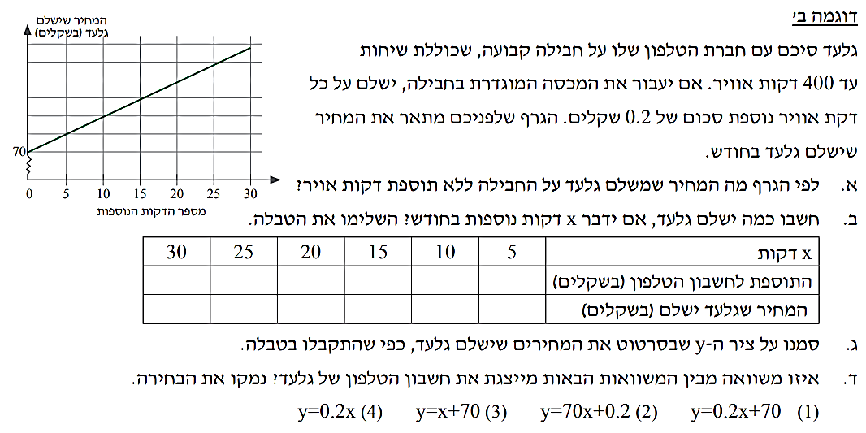
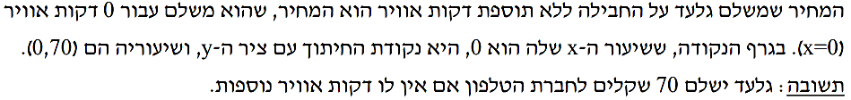

Slide 15
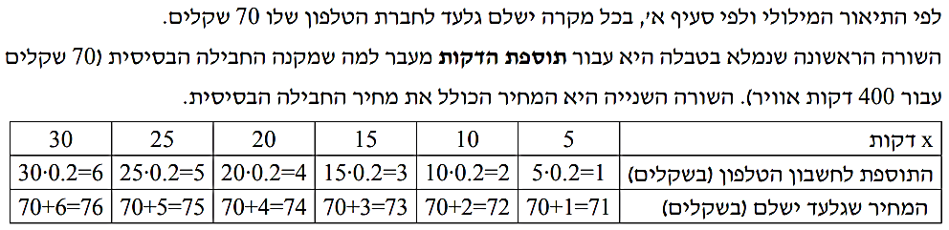

Slide 16
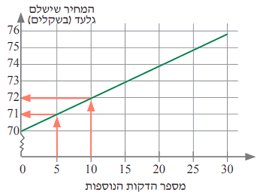


Slide 17
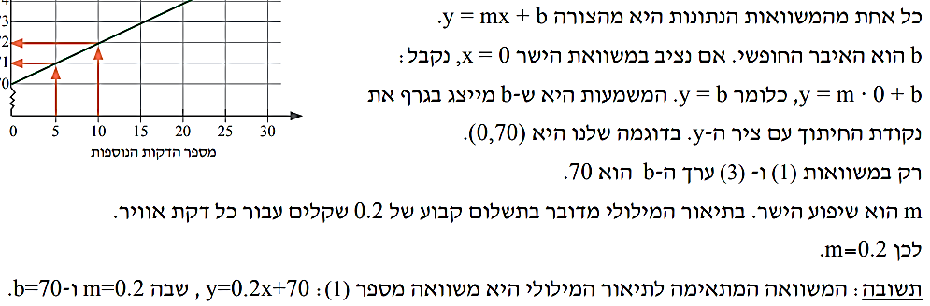

Slide 18
יחידה שנייה - שימוש במודל ליניארי (קווי) לייצוג תופעות
הקו הישר בייצוגים שונים והקשר בין הייצוגים
ב. שני ישרים באותה מערכת צירים

Slide 19
דוגמאות פתורות
עמודים 78-80

Slide 20
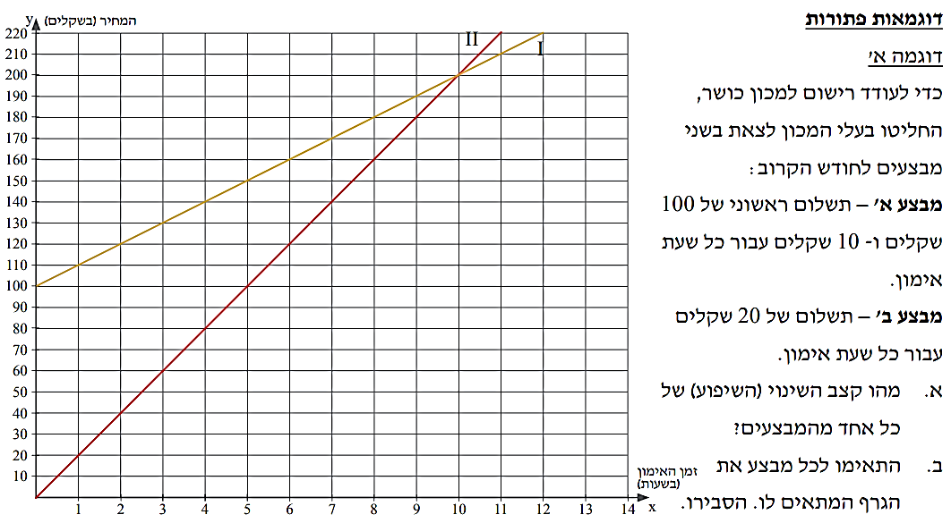

Slide 21
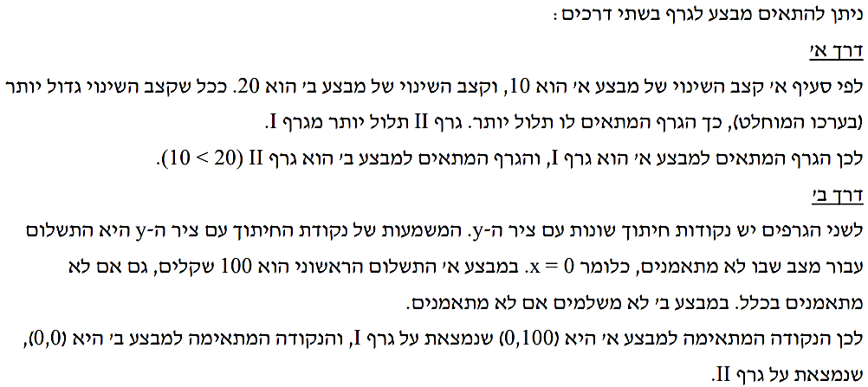

Slide 23
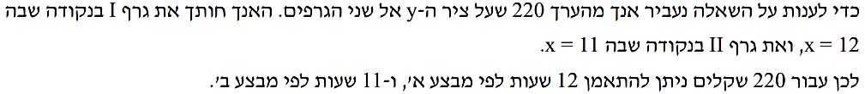

Slide 24
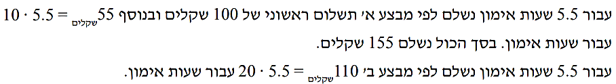

Slide 26
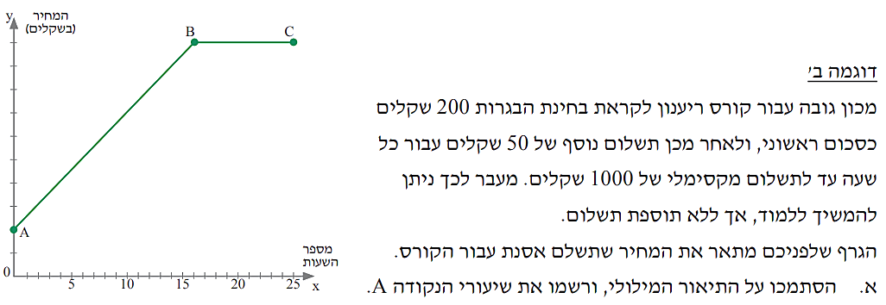

Slide 27
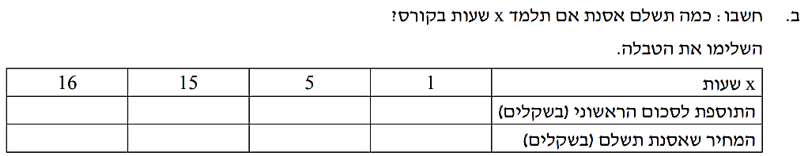
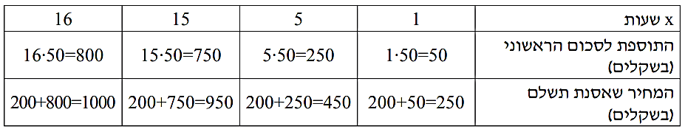

Slide 28
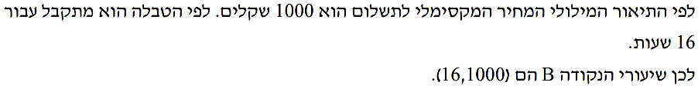

Slide 29
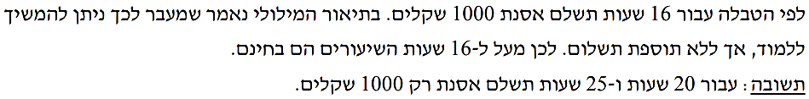

Slide 30
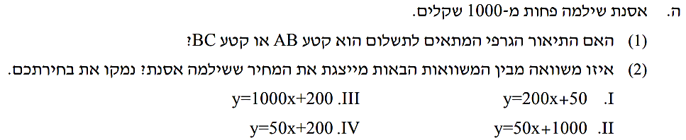
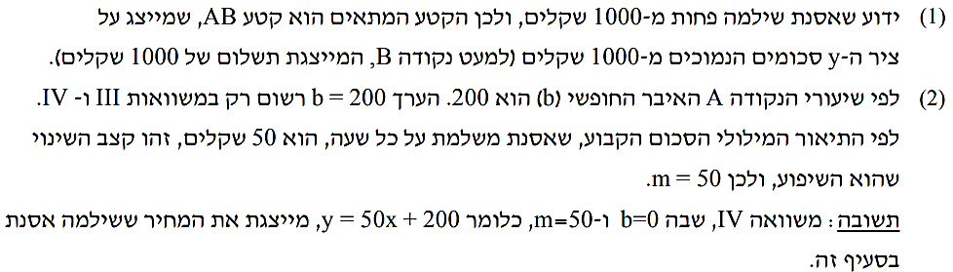

Slide 32
יחידה שנייה - שימוש במודל ליניארי (קווי) לייצוג תופעות
הקו הישר בייצוגים שונים והקשר בין הייצוגים
ג. שלושה ישרים באותה מערכת צירים

Slide 33
דוגמה פתורה
עמודים 85-86

Slide 34
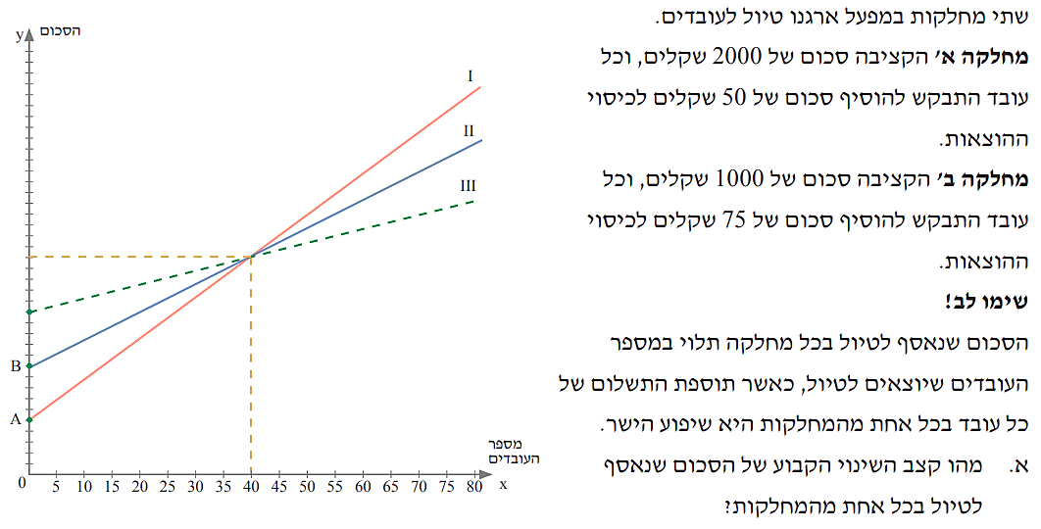
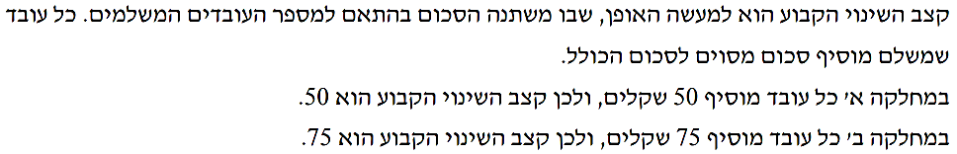

Slide 35
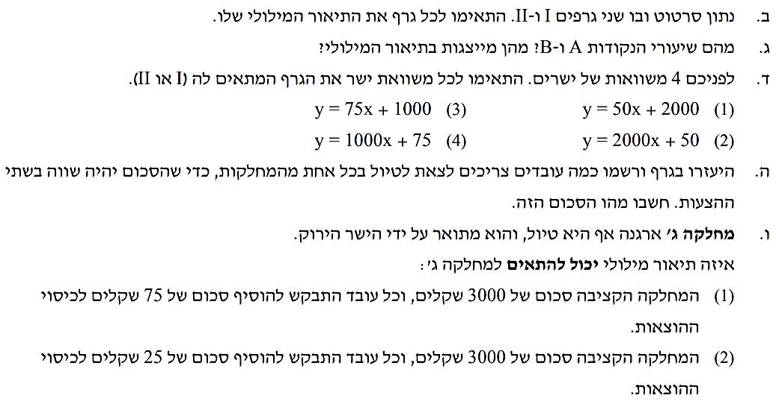
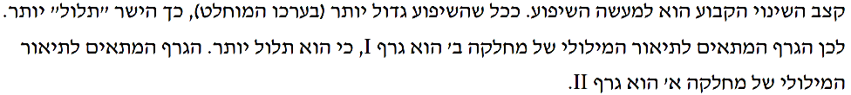

Slide 36
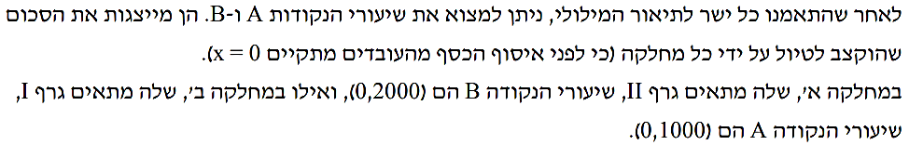

Slide 37
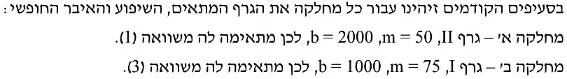

Slide 38
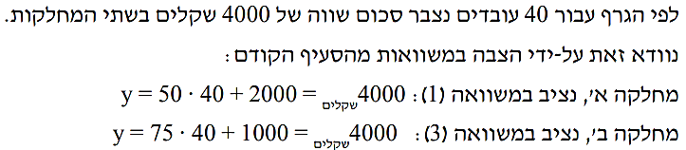

Slide 39
הישר הירוק המקווקוו הוא "פחות תלול" משני הישרים האחרים.
לכן נצפה שהשיפוע יהיה קטן יותר (בערכו המוחלט) משני השיפועים האחרים.
בשני התיאורים המילוליים ניתן אותו איבר חופשי (3000), שגם מתאים לנקודה על ציר ה-y. התיאור המילולי השני הוא המתאים מבין השניים – בו השיפוע הוא 25, כי כל עובד משלם 25 שקלים לטיול.
בשתי המחלקות האחרות השיפועים גדולים יותר (75 ו-50).

Slide 40
יחידה שנייה - שימוש במודל ליניארי (קווי) לייצוג תופעות
מצבים הדדיים בין ישרים (מקבילות, חיתוך, התלכדות)
א. ישרים מקבילים

Slide 41
דוגמה פתורה
עמודים 91-92

Slide 42
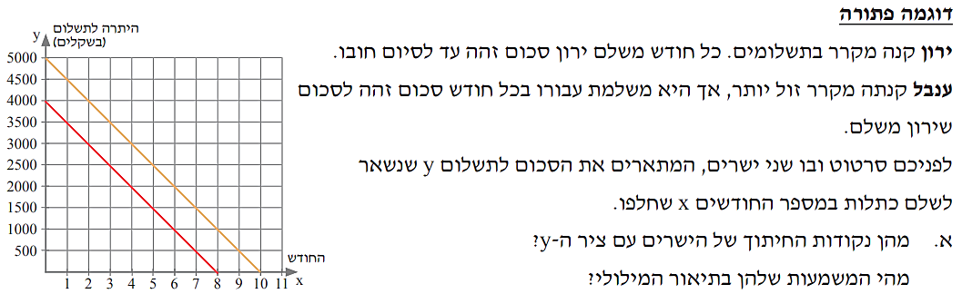

Slide 43
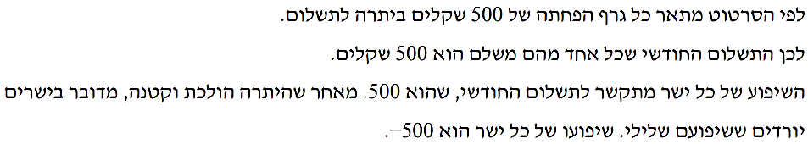

Slide 44
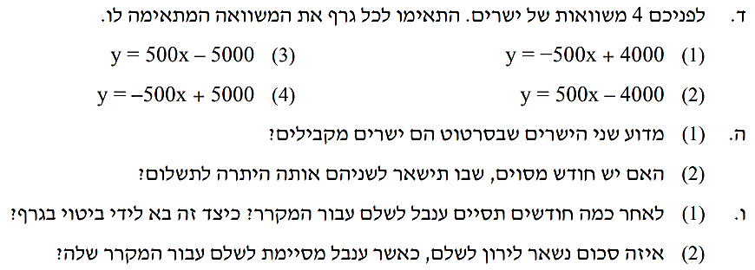
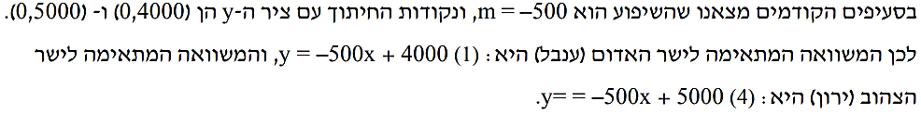

Slide 45
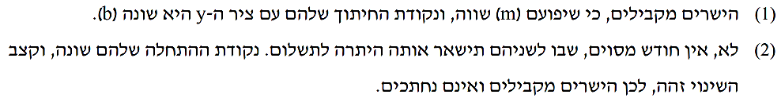

Slide 46
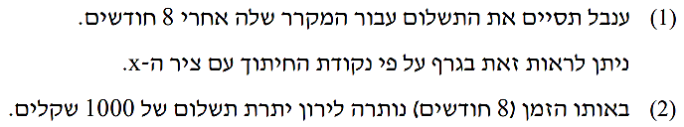
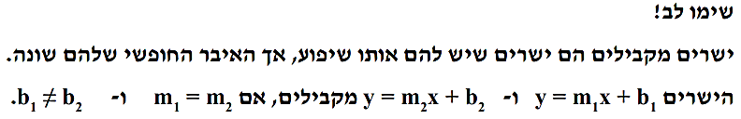

Slide 47
יחידה שנייה - שימוש במודל ליניארי (קווי) לייצוג תופעות
מצבים הדדיים בין ישרים (מקבילות, חיתוך, התלכדות)
ב. ישרים נחתכים

Slide 48
דוגמה פתורה
עמודים 96-97

Slide 49
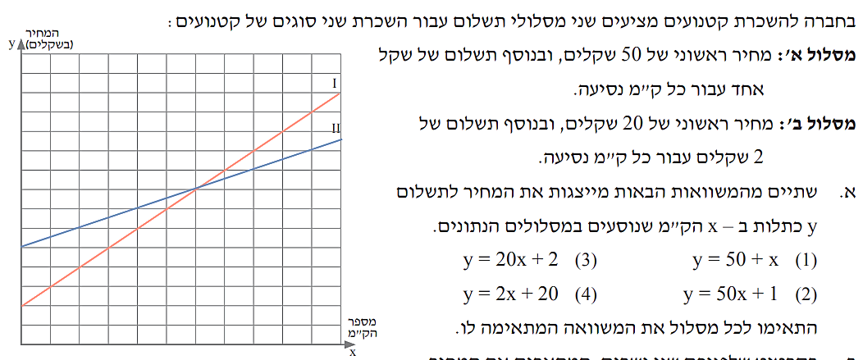
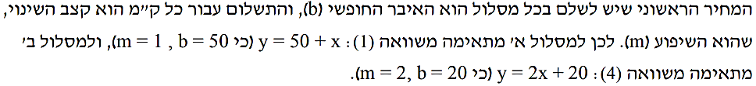

Slide 50
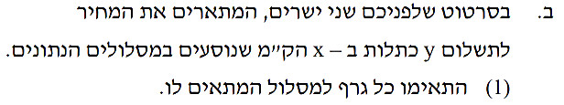
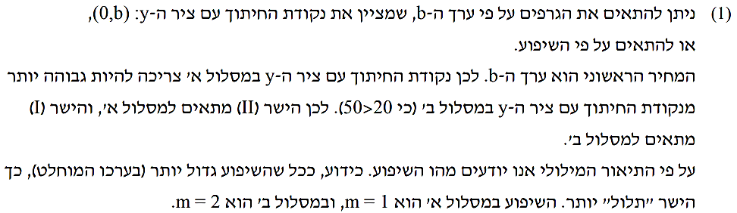

Slide 51
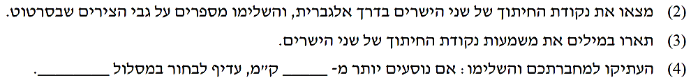
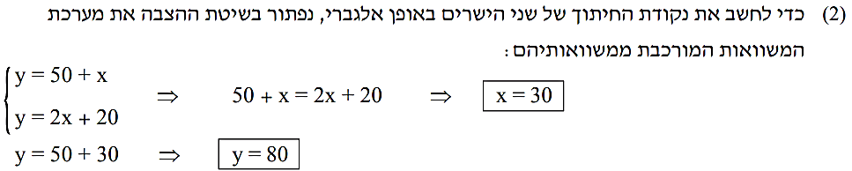

Slide 52
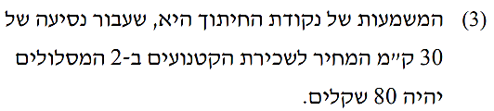

Slide 53
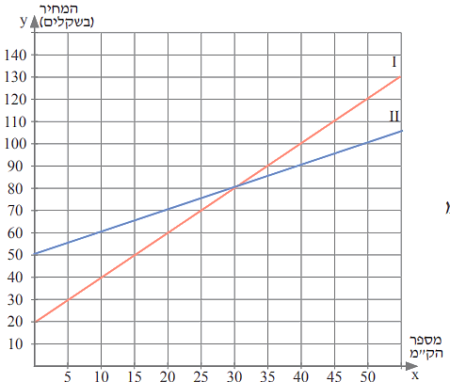
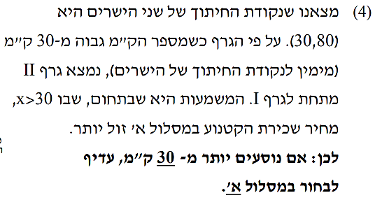

Slide 54



Slide 55



Slide 56
יחידה שנייה - שימוש במודל ליניארי (קווי) לייצוג תופעות
מצבים הדדיים בין ישרים (מקבילות, חיתוך, התלכדות)
ג. ישרים מתלכדים

Slide 57
דוגמה פתורה
עמודים 100-102

Slide 58




Slide 59


Slide 60



Slide 61


Slide 62


Slide 63
יחידה שנייה - שימוש במודל ליניארי (קווי) לייצוג תופעות
מעבר בין ייצוגים שונים (מילולי, גרפי, אלגברי)
א. מעבר מייצוג מילולי לייצוג אלגברי

Slide 64
דוגמה פתורה
עמודים 104-106

Slide 65



Slide 66



Slide 68



Slide 69


Slide 70




Slide 71


Slide 72
יחידה שנייה - שימוש במודל ליניארי (קווי) לייצוג תופעות
מעבר בין ייצוגים שונים (מילולי, גרפי, אלגברי)
ב. מעבר מייצוג גרפי לייצוג אלגברי

Slide 73
דוגמה פתורה
עמודים 108-110

Slide 74



Slide 75


Slide 76


Slide 78



Slide 79


Slide 80



Slide 81


Slide 82


Slide 83
יחידה שנייה - שימוש במודל ליניארי (קווי) לייצוג תופעות
מעבר בין ייצוגים שונים (מילולי, גרפי, אלגברי)
ג. מעבר מייצוג מילולי לייצוג גרפי (דרך הייצוג האלגברי)

Slide 84
דוגמה פתורה
עמודים 112-114

Slide 85



Slide 86


Slide 87



Slide 88



Slide 89


Slide 90



